Slide 1
第一章
放大电路基础
(2-<number>)

Slide 2
第一章 放大电路基础
§1.1 信号
§1.2 信号的频谱（自学）
§1.3 模拟信号和数字信号
§1.4 放大电路模型
§1.5 放大电路的主要性能指标
§1.6 符号规定
(2-<number>)

Slide 3
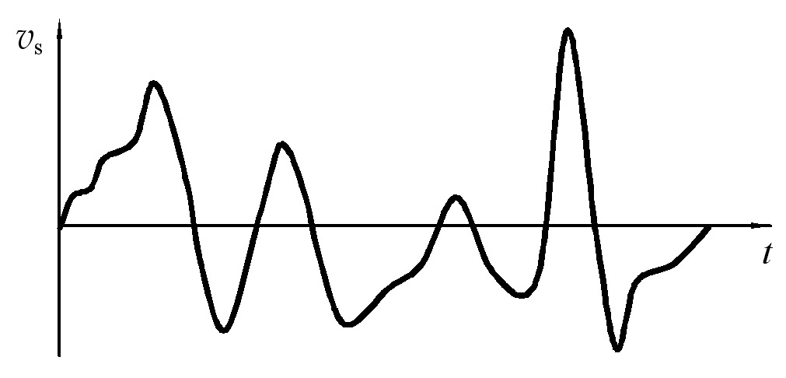
§1.1 信号
1. 信号： 信息的载体
微音器输出的某一段信号的波形
(2-<number>)

Slide 4
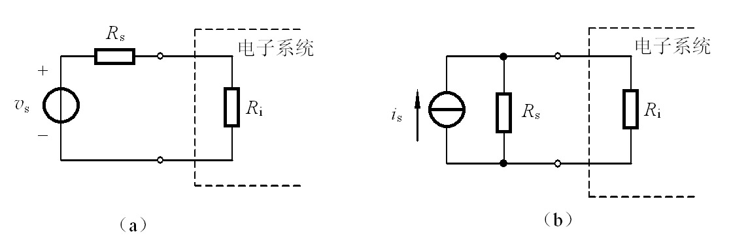
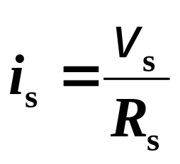
§1.1 信号
2. 电信号源的电路表达形式
电压源等效电路
电流源等效电路

Slide 5
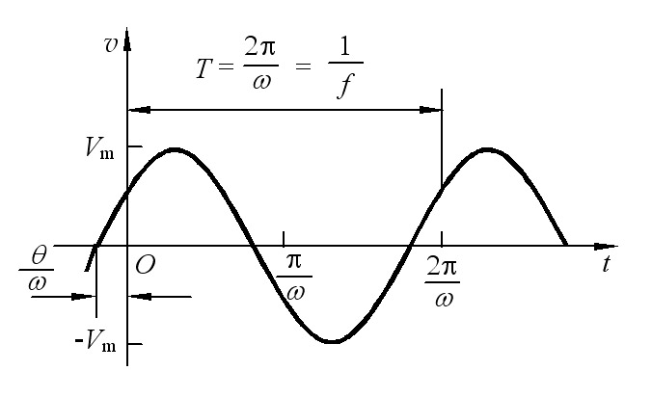
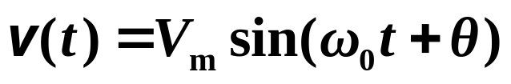
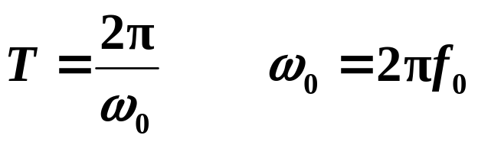
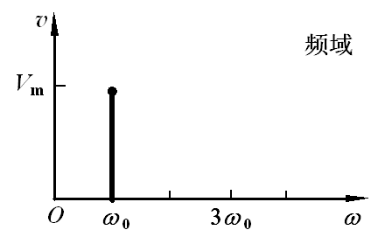
§1.2 信号的频谱（自学）
时域
1. 电信号的时域与频域表示
A. 正弦信号
(2-<number>)

Slide 6
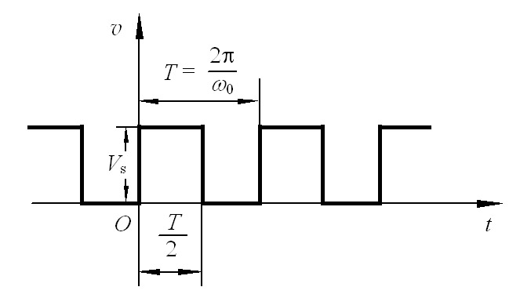
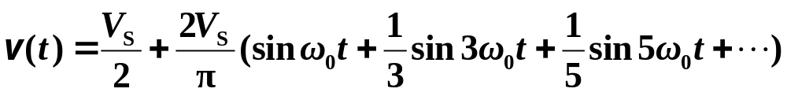
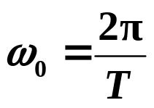

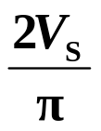
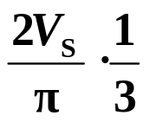
§1.2 信号的频谱（自学）
1. 电信号的时域与频域表示
B. 方波信号
满足狄利克雷条件，展开成傅里叶级数
方波的时域表示
其中
——直流分量
——基波分量
——三次谐波分量
(2-<number>)
Notes:
图中看出，谐波次数越高，幅值分量越小，对原波形的贡献越小，所以在一定条件下可忽略高次谐波。

Slide 7
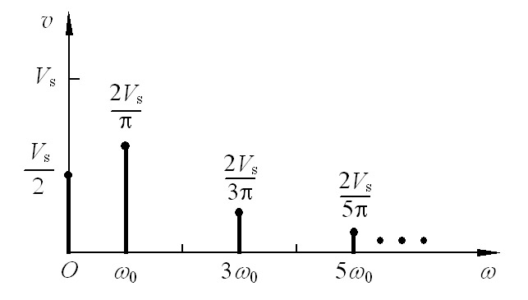
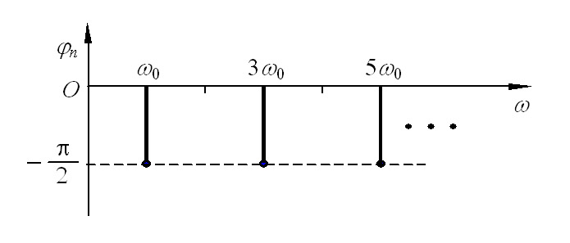
§1.2 信号的频谱（自学）
2. 信号的频谱
频谱：将一个信号分解为正弦信号的集合，得到其正弦信号幅值和相位随角频率变化的分布，称为该信号的频谱。
B. 方波信号
相位谱
幅度谱
(2-<number>)

Slide 8
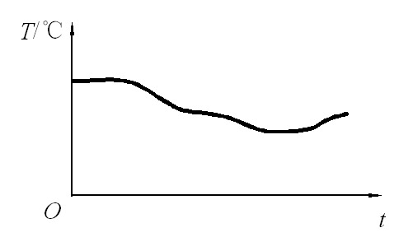
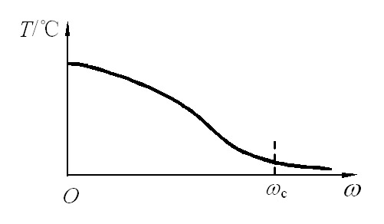
§1.2 信号的频谱（自学）
C. 非周期信号
傅里叶变换：
周期信号
离散频率函数
非周期信号
连续频率函数
非周期信号包含了所有可能的频率成分（0 ≤ω < ∞）
气温波形
通过快速傅里叶变换（FFT）可迅速求出非周期信号的频谱函数。
气温波形的频谱函数（示意图）
(2-<number>)

Slide 9
§1.3 模拟信号和数字信号
模拟信号：在时间和幅值上都是连续的信号。
数字信号：在时间和幅值上都是离散的信号。
处理模拟信号的电子电路称为模拟电路。
(2-<number>)

Slide 10
§1.4 放大电路模型
放大的概念
放大电路的主要功能是放大电信号，即把微弱的输入信号（电压、电流）放大成一定幅度的随输入信号变化的输出信号（电压、电流）。这里所讲的主要是电压放大电路。通常要求线性放大。
电压放大电路可以用有输入口和输出口的四端网络表示，如图：
V_{i}
A_{v}
V_{o}
(2-<number>)

Slide 11

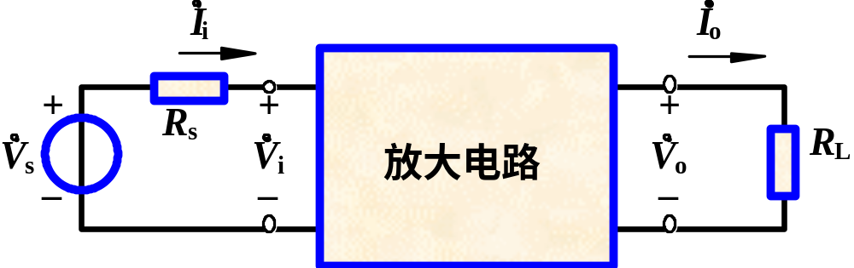
§1.4 放大电路模型
放大电路的组成
输入信号源
放大电路
负载
直流电源及偏置电路
信号源
负载
(2-<number>)

Slide 12
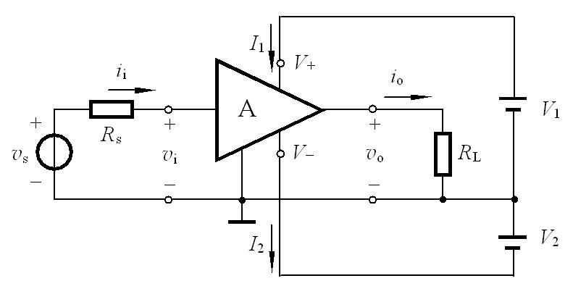
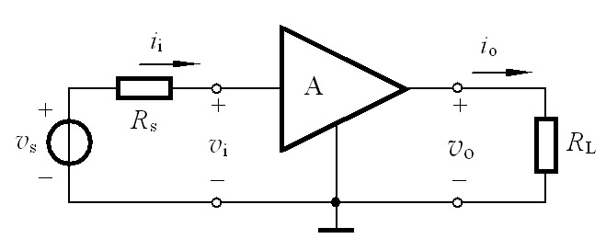
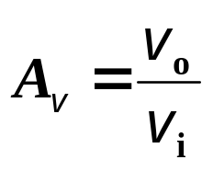
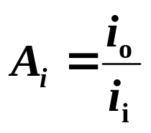
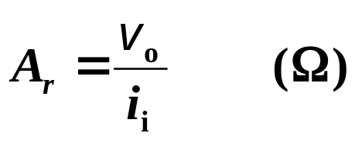
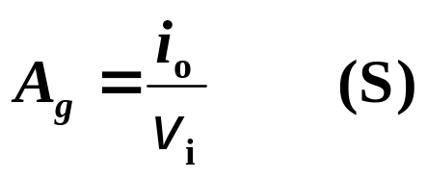
§1.4 放大电路模型
1. 放大电路的符号及模拟信号放大
电压增益（电压放大倍数）
电流增益
互阻增益
互导增益
(2-<number>)
Notes:
此处说明电压电流等为什麽用相量形式.

Slide 13
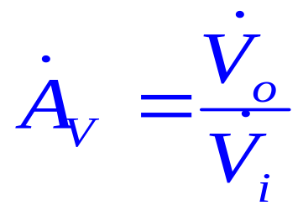
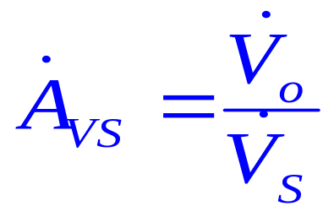
§1.5 放大电路的主要性能指标
一、电压放大倍数A_{V}
也称为增益
源电压放大倍数：
(2-<number>)

Slide 14
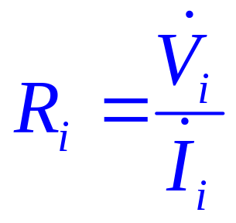
二、输入电阻R_{i}
放大电路一定要有前级（信号源）为其提供信号，那么就要从信号源取电流。输入电阻是衡量放大电路从其前级取电流大小的参数。对输入为电压信号的电路，输入电阻越大，从其前级取得的电流越小，对前级的影响越小。
I_{i}
U_{S}
~
V_{i}
A_{u}
(2-<number>)

Slide 15
三、输出电阻R_{o}
放大电路对其负载而言，相当于信号源，我们可以将它等效为戴维宁等效电路，这个戴维宁等效电路的内阻就是输出电阻。
V_{S}
~
A_{u}
R_{o}
V_{S}'
~
(2-<number>)

Slide 16
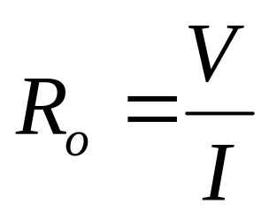
如何确定电路的输出电阻R_{o} ？
方法一：计算。
步骤：
1. 所有的电源置零 (将独立源置零，保留受控源)。
2. 加压求流法。
I
V
(2-<number>)

Slide 17
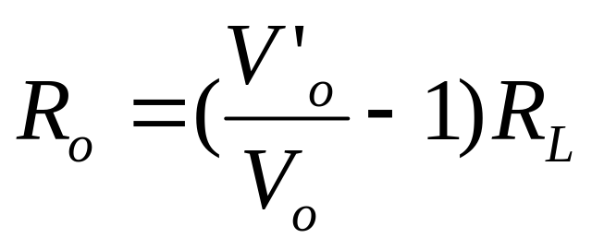
方法二：测量。
步骤：
1. 测量开路电压。
2. 测量接入负载后的输出电压。
R_{o}
R_{o}
V_{s}'
~
V_{s}'
~
R_{L}
V_{o}
V_{o}'
3. 计算。
(2-<number>)

Slide 18
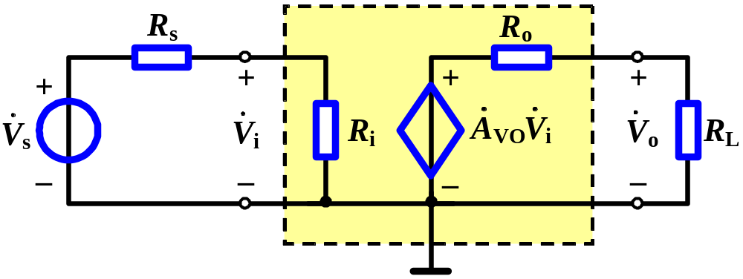



电压放大模型：
——电压放大倍数
思考？
R
s
——输入电阻
+
V
R
L
——输出电阻
s
–
(2-<number>)

Slide 19
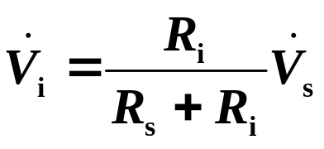
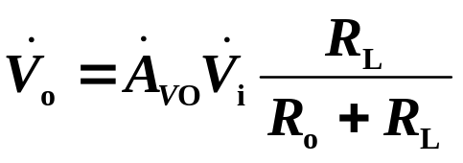




电压放大模型：
对于输入端：
对于输出端：
要想减小衰减，则希望…？
要想减小负载的影响，则希望…？
理想
理想
(2-<number>)

Slide 20
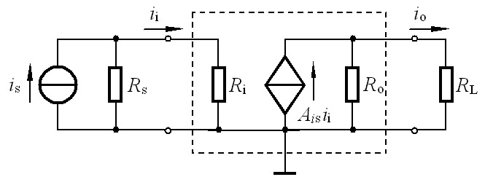

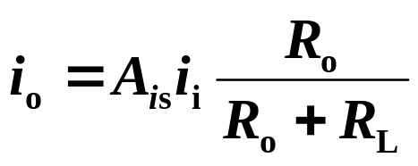

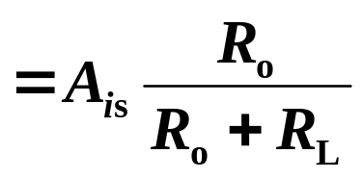

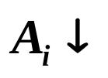


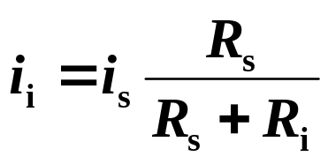


电流放大模型
——负载短路时的
电流增益
由输出回路得
则电流增益为
由此可见
要想减小负载的影响，则希望…？
理想情况
由输入回路得
要想减小对信号源的衰减，则希望…？
理想情况
(2-<number>)

Slide 21
四、通频带（频率响应）
放大倍数随频率变化曲线
A_{V}
A_{vm}
0.7A_{vm}
f
f_{L}
下限截止频率
上限截止频率
f_{H}
通频带：
f_{bw}=f_{H}–f_{L}
(2-<number>)

Slide 22
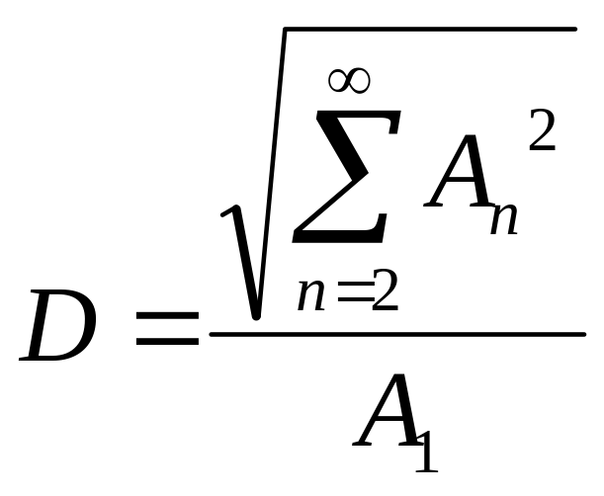
五、非线性失真系数
输入信号幅度超过一定值后，输出电压将会产生非线性失真。输出波形中的谐波成分总量与基波成分之比称为非线性失真系数D。
(2-<number>)

Slide 23
放大电路除上述五种性能指标外，针对不同用途的电路，还常会提出其它一些性能指标，诸如最大输出功率、效率、转换速率、信号噪声比、抗干扰能力等。
(2-<number>)

Slide 24
理想电压放大电路的一般要求：
1、R_{i} = ∞
2、R_{o} = 0
3、A_{v} 稳定。
4、f_{bw} = ∞
5、D = 0
高性能放大电路的实现：
集成运算放大器 + 负反馈
(2-<number>)

Slide 25
§1.6 符号规定
I_{A}
大写字母、大写下标，表示直流量。
i_{A}
小写字母、大写下标，表示全量。
i_{a}
小写字母、小写下标，表示交流分量。
I_{a}
大写字母、小写下标，表示有效值。
I_{A}
i_{A}全量
i_{a}
交流分量
I_{A}直流分量
t
(2-<number>)

